Slide 1
Realismo Ofensivo II
Orion Noda

Slide 2
Prólogo
Contextualização do Realismo Ofensivo

Slide 3
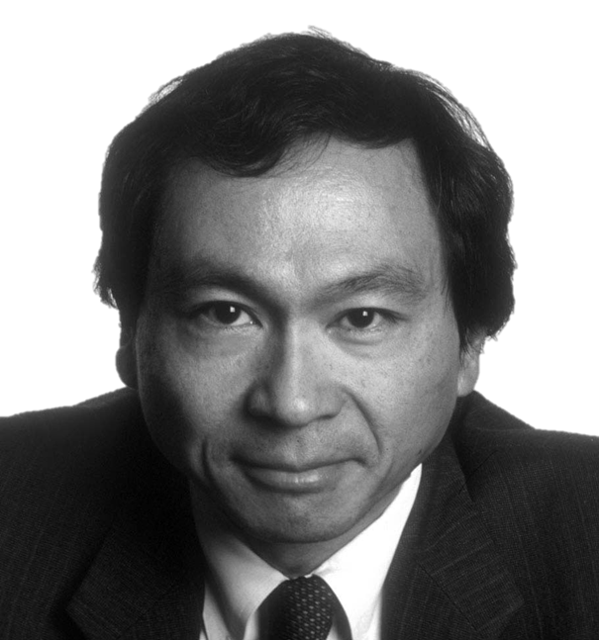
PÓS-GUERRA FRIA...
Fim da história!!

Slide 4
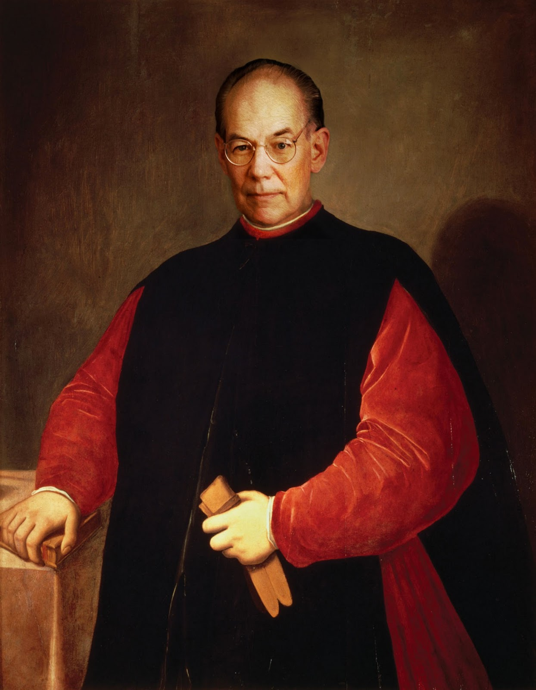
MEARSHEIMER!!!
Otimismo? Tô fora! Pego minha bike e vou embora.

Slide 5
No último capítulo...

Slide 6
PRESSUPOSTOS DO REALISMO OFENSIVO
Sistema Internacional anárquico
Capacidades militares ofensivas dos Estados
Incerteza das ações dos demais Estados
Sobrevivência como objetivo máximo
Racionalidade dos Estados

Slide 7
Objetivos e lógica das GPs

Slide 8
TRÊS LÓGICAS DO REALISMO OFENSIVO (1995)
Com base nos pressupostos…
Incerteza + Capacidade Militar + Medo = Possibilidade de ação preventiva
Racionalidade + Anarquia = Auto-ajuda
Mais poder = Mais segurança/chance de sobrevivência

Slide 9
OBJETIVOS DAS GPs
Quatro grandes objetivos das GPs:
Buscar hegemonia regional
Buscar poder econômico (poder latente)
Buscar poder terrestre
Buscar poder nuclear

Slide 10
OBJETIVOS DAS GPs
Quatro grandes objetivos das GPs:
Buscar hegemonia regional
Buscar poder econômico (poder latente)
Buscar poder terrestre
Buscar poder nuclear

Slide 11
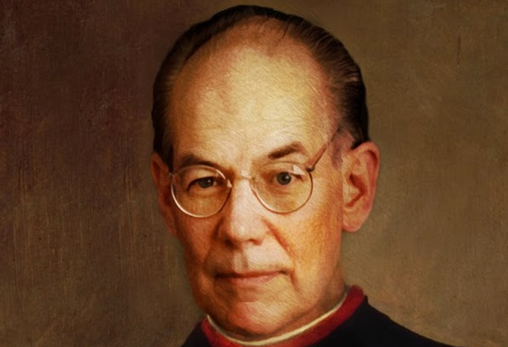
OU SEJA...

Slide 12
HEGEMONIA
PODER

Slide 13
PODER!!!!
GPs SEMPRE BUSCAM PODER

Slide 14
PODER GLOBAL X REGIONAL
GPs devem buscar a hegemonia regional
Hegemonia global é quase impossível
Dificuldade da projeção de poder cruzando oceanos
Poder parador das águas
Falta de clara superioridade nuclear

Slide 15
Estratégias das GPs

Slide 16
MAXIMIZAÇÃO DE PODER
Guerra
Ex.: Muitos, podem escolher
Chantagem (Blackmail)
Ex.: Crise de Munique, 1938
Incitação de conflitos (Bait and bleed)
Rússia, Áustria, Prússia e França, 1789
Sangria (Bloodletting)
EUA (Truman), Alemanha e URSS, 1941

Slide 17
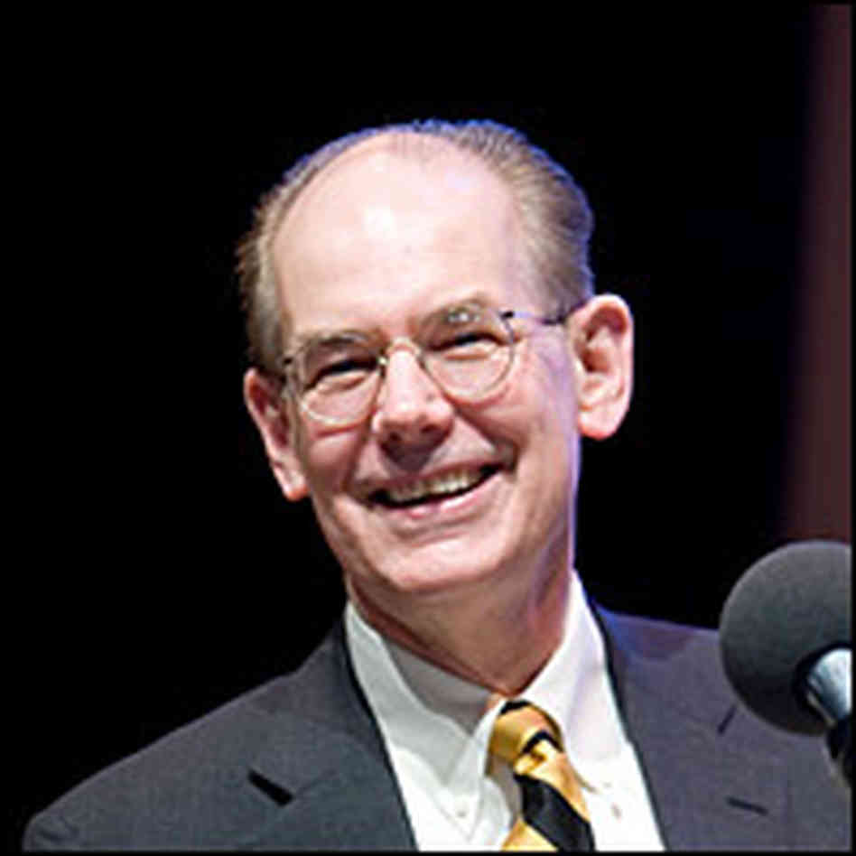
MANUTENÇÃO DE PODER
Balanceamento (Balancing/Offshore Balancing)
Sinalização de apoio
Aliança defensiva
Mobilização de recursos
Ex.: EUA e URSS, Guerra Fria
Delegação (Buckpassing)
Manutenção de boas relações
França e URSS x Hitler

Slide 18
BALANCEAMENTO X DELEGAÇÃO
Melhor estratégia depende da configuração de poder:
Bipolaridade: delegação inviável
Multipolaridade equilibrada: delegação favorável
Multipolaridade desequilibrada: delegação inviável

Slide 19
CONFIGURAÇÕES DE PODER E GUERRA
Sistemas bipolares são menos propensos à guerra
Multipolaridades mais propensas devido a:
Mais díades conflitivas (mais possibilidades de conflito)
Mais chances de desequilíbrio
Mais chances de erro de cálculo (muitas variáveis)

Slide 20
ESTRATÉGIAS A SEREM EVITADAS
Apaziguamento (appeasement)
Ex.: Crise de Munique, 1938
Bandwagoning ¹
Ex.: Itália ou Romênia e Bulgária, WW II
_________________________________________________
¹ Bandwagoning e balanceamento

Slide 21
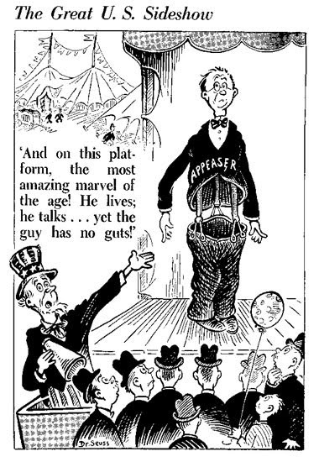
APAZIGUAMENTO, WW II

Slide 22
Críticas e o “super-esticamento”

Slide 23
CRÍTICAS REALISTAS
RD: Constante e incessante busca por poder aumenta custos e diminui retornos; poder super-esticado e propenso à ruptura
RO: Qualquer retorno em termos de poder (relativo) é um retorno vital. Ganho de um Estado = perda de outro (jogo de soma-zero); mais poder = maior segurança = maior propensão à agressão

Slide 24
“[John Mearsheimer’s] target is the optimistic view of geopolitics that grew up after the cold war’s end in 1989. He demolishes all the main components of that happy vision.”
The Economist, on “The Tragedy of Great Power Politics”

